Slide 1

WeatherApp
Leandro, Duarte, Bastian

Slide 2
Inhaltsverzeichnis
Unsere Ziele
Unser Ergebnis
Herausforderungen
Unsere Lösungen
Live Demo

Slide 3
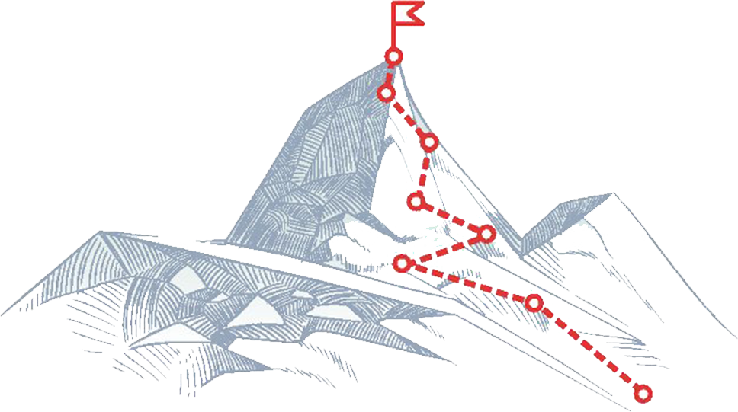
Unsere Ziele
Voll funktionsfähige Wetter app
Jederzeit Zugriff auf die aktuellsten Wetter Daten
Lokale Speicherfunktion deiner Lieblings Städte
Übersichtliches & klares Frontend
Motto «less is more»
Notes:
Die OpenweatherAPI ist eine sehr verlässliche API, welche sekündliche upgedated wird
SQLlight ist für eine solche App die optimale Lösung um lokal Daten zu speichern
Mit dem Motto «less is more» wollen wir den Nutzern eine sehr simple Handhabung der App geben, so, dass sie mit wenigen Tastendrücke zum Ziel kommen
→ Voll funktionsfähige Wetter App bei der …, zudem soll das ganze …, bei dem Frantend haben wir darauf geachtet dass …, und das haben wir alles nach dem Motto «less is more» implementiert, so, dass …

Slide 4
Inhaltsverzeichnis
Unsere Ziele
Unser Ergebnis
Herausforderungen
Unsere Lösungen
Live Demo

Slide 5


Unser Ergebnis

Slide 6
Inhaltsverzeichnis
Unsere Ziele
Unser Ergebnis
Herausforderungen
Unsere Lösungen
Live Demo

Slide 7

Herausforderungen
Scrollen bei Horizontalen Listviews
Ländersuche

Slide 8
Inhaltsverzeichnis
Unsere Ziele
Unser Ergebnis
Herausforderungen
Unsere Lösungen
Live Demo

Slide 9

Unsere Lösungen
Pageviewer

Slide 10
Inhaltsverzeichnis
Unsere Ziele
Unser Ergebnis
Herausforderungen
Unsere Lösungen
Live Demo

Slide 11
Live Demo
Sit down, relax and enjoy the pure beauty of the combination between pro coding and pro desgning (a.k.a. legendness)

